Slide 1
AUTOMASAJE Y
RELAJACIÓN
Juan Carlos López Rodríguez
Día 4

Slide 2
videos
Charla TEDX. El alma de la escuela. https://youtu.be/-awfqlGU-FY
Susan Boyle https://www.youtube.com/watch?v=W6nfE6TT0DE
Abuelo. https://youtu.be/4GbqbwNVPc8
El tiempo que nos queda. https://youtu.be/G6v0_Riatmw
Automasaje chino. https://youtu.be/AJLqEcluvvI

Slide 3
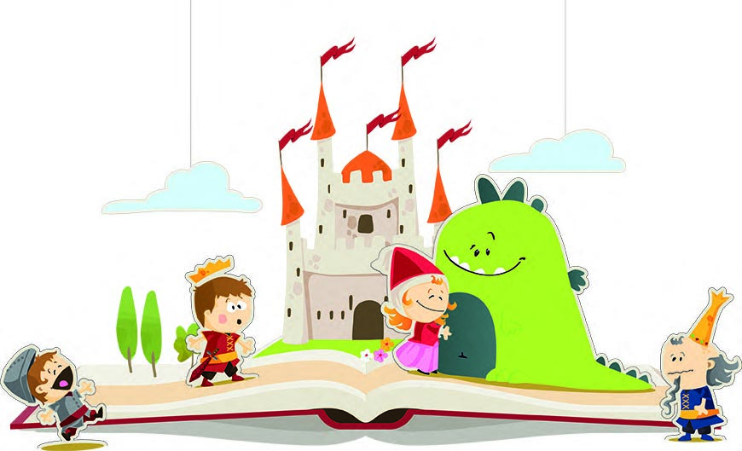
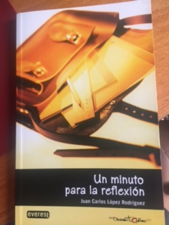
cuentos
Libro de cuentos: "Un minuto para la reflexión "
Refomatorio
Don Ángel
El ciempiés
La ventana rota
Por tu culpa
Hazme otra pregunta

Slide 4
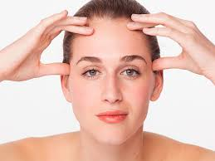
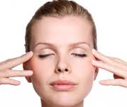
Ejercicios
Respiración completa
Masaje chino
Masaje refeljo de mano y pies
Automasaje de barriga: Sol y luna
Masaje I love you
Relajación del otoño
El Espejo de la mente

Slide 5
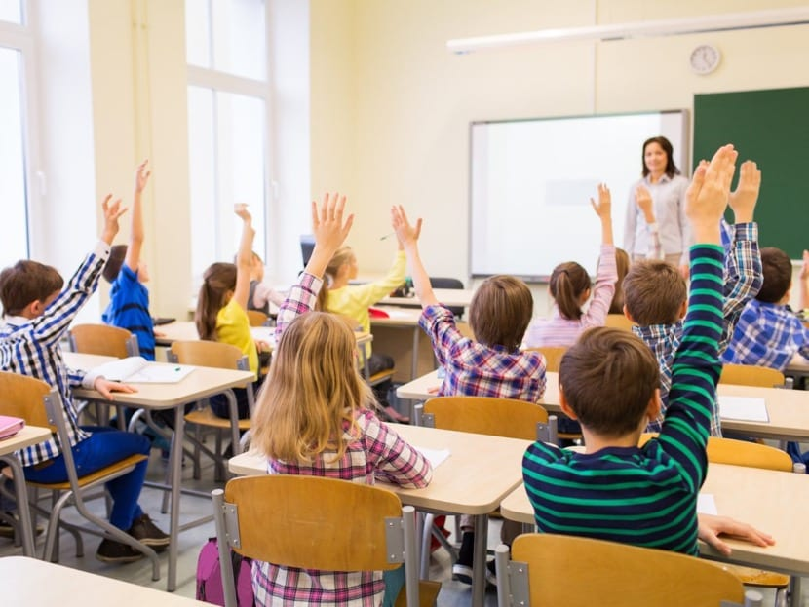
Para el aula
Sorprendizaje
Cuidar las bisagras de la educación
No caer en la hipercorrecion
- Responsina :Reponsividad + gasolina ( Rafa Guerrero)
- Niño aburrido monstruo potencial
- Ley de caricias
- Hambres en los alumnos
- Niños con dificultades: colocarles delante, preguntarles lo fácil, darles más tiempo. Preparar su clase

Slide 6
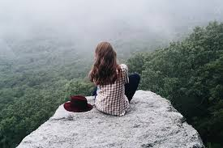
Frases
Planta que no cuidas, planta que se muere
- Voy aponer mi sufrimiento al servicio del amor ,para que no sufran los demás
- Si trae paz a tu vida, has tomado la decisión correcta
- La pulmonía la curan los médicos no los políticos, en educación los problemas lo arreglaran los maestros, no los políticos.
Si estoy enfermo por borracho, el médico me cura no me riñe, luego me reñirá la policía. En Educación si lo hago mal , que alguien me enseñe y otro me riña. Necesitamos un Visitador pedagógico.

Slide 7
Frases
Tres tipos de maestros :Los que innovan, Los que copian, esos son buenos. Los que ni innovan ni copian esos son malos ".
La vida en primera persona
Agradecimiento memoria del corazón
La felicidad mueve la bondad
Admiración es el amor congelado
El niño difícil es infeliz
El qué enseñar se hace mirando a la vida. El cómo mirando al niño
Sacar el máximo posible sin amargarlos y sin amargarnos, pero el máximo posible de algunos es muy mínimo.
Un aplauso para las personas que entienden que los problemas se arreglan hablándose y no dejándose de hablar

Slide 8
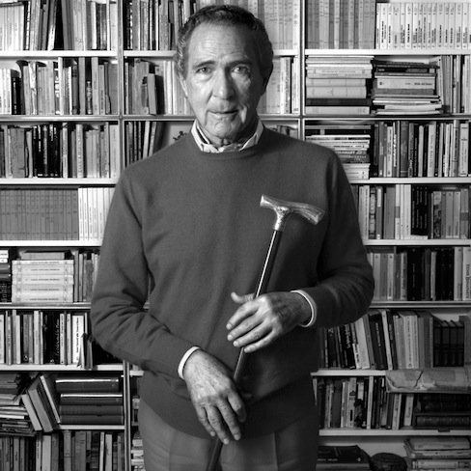
Antonio Gala
“El atiborrado de erudición” ( el saber sí ocupa lugar) se hincha
y se inutiliza para danzar y amar y entregarse a la vida
“ Por lo tanto elijamos bien qué contenidos queremos trabajar.

Slide 9
ideas
Ikigai: un motivo para vivir
Kaizen:Hacer lo mínimo y progresivo en el tiempo. Comerse la paella a granitos
Hygge: felicidad de las pequeñas cosas
Shinri yoku: baños de bosque
Ichigo-ichie: haz de cada momento algo único
NivuiK: deseo de tocar algo pequeño
Las 4 huchas
Rara navidad

Slide 11
mensch
Tres cosas tienen que tener un mensch
1.- Aprender valores morales y espirituales de cada civilización: misericordia, bondad, justicia, coraje
2..- Aprender habilidades básicas como comida, cobijo, calentarse, salud, autosuficiencia es el núcleo de autorespeto y sentido común.
3.Desarrollar autodisciplina y adaptabilidad de manera que uno no se hunda en los duro momentos. No ser mimado

